Slide 1
為主站立
2021-10-31

Slide 2
我站在那一方？
人在成長中，學習有什麼的立場並要選站在那一立埸？
家庭、公司，甚至政治也要表達立埸！
作為基督徒，我們在生活中的立場是什麼？這也是作見證
今天我們透過聖經中的一個家族的故事，沙番（Shaphan）的家族，他們怎樣在時代及形勢的轉變中仍為主站立／作見證。
鼓勵我們在這疫情及社會中仍然為主站立／作見證

Slide 3
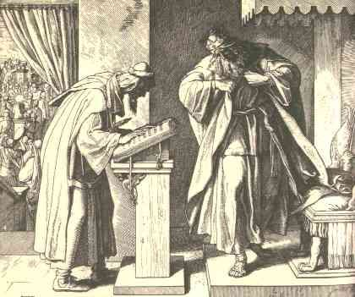
在順境中為主站立
沙番（名字：石獾coney）出現於列王紀下22；歷代志下34
書記（文士）：王的貼身顧問，負責管理財政，也善於外交。
背景是约西亜王的時代
34:1-3約西亞登基的時候年八歲，在耶路撒冷作王三十一年，他行耶和華眼中看為正的事…到了十二年才潔淨猶大和耶路撒冷，除掉邱壇、木偶、雕刻的像，和鑄造的像。

Slide 4
在順境中為主站立
34: 8. 約西亞王十八年，淨地淨殿之後，就差遣亞薩利雅的兒子沙番、邑宰瑪西雅、約哈斯的兒子史官約亞去修理耶和華─他神的殿。
15. 希勒家對書記沙番說：我在耶和華殿裡得了律法書。遂將書遞給沙番。
18. 書記沙番又對王說：祭司希勒家遞給我一卷書。沙番就在王面前讀那書。
19. 王聽見律法上的話，就撕裂衣服

Slide 5
在順境中為主站立
希勒家對書記沙番說：我在耶和華殿裡得了律法書
希勒家 Hilkiah (耶和華是我的分／產業），是耶利米（耶和華所指定的）的父親(耶利米書1:1希勒家的兒子耶利米的話記在下面。)，之後我們見到這家族為以色列的復興，保護先知耶利米及照顧猶大亡國後的遺民等為主站立／作見證，傳講並保存上帝的話。

Slide 6
在順境中為主站立
18-19節沙番就在王面前讀那書，王聽見律法上的話，就撕裂衣服
撕裂衣服代表哀悼、痛苦及悔改的表現
1. 雅各認為兒子約瑟已經死亡，便「撕裂衣服」，為他兒子悲哀了多日（創37:34）。
2. 神差先知以利亞責備亞哈王…亞哈聽見這話，就「撕裂衣服（王上21: 27）。
20節沙番的兒子亞希甘（我兄弟已經升高）去求問耶和華
约西亜帶來猶大國的復興，固然是他的意願，但沙番作為顧問也有很重要的角色，他在這時代承擔主給其使命去為主站立

Slide 7
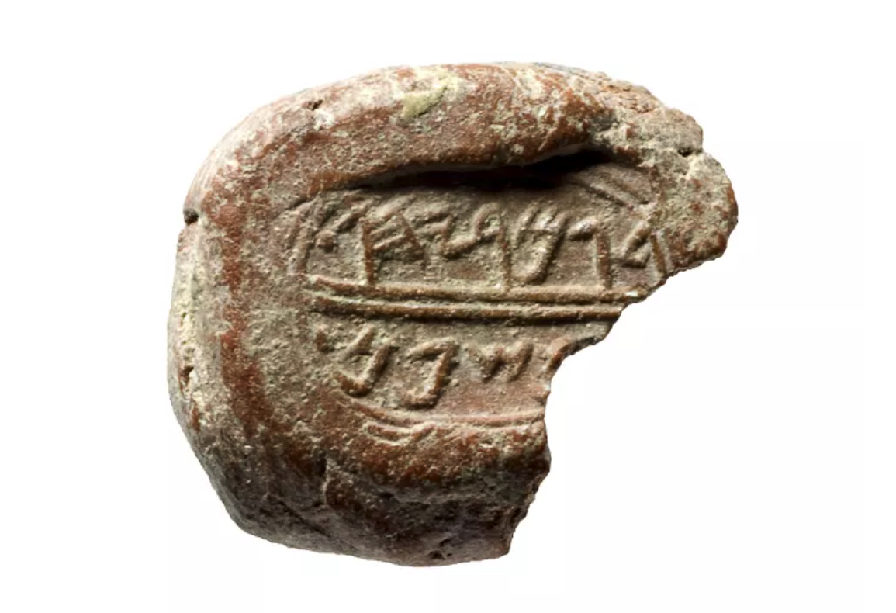
在逆境中為主站立
約西亜（打埃及時戰死）的兒子約哈期作王三個月就給埃及廢了而立約西亜另一兒子约雅敬（歷下36:1-5）
從耶利米書36章一件事中可對比他和其父親之不同
36: 23. 猶底念了三四篇（或譯：行），王就用文士的刀將書卷割破，扔在火盆中，直到全卷在火中燒盡了。
24. 王和聽見這一切話的臣僕都不懼怕，也不撕裂衣服。
36章1節 耶和華的話臨到耶利米，4節耶利米召文土巴錄（Baruch ；受祝福）去寫在書卷，10節巴錄找沙番的兒子文士基瑪利雅（Gemariah；耶和華成就）幫手
11節沙番的孫子、基瑪利雅的兒子米該亞（Michaiah誰像耶和華）聽見書上耶和華的一切話就去找同立埸的文士

Slide 8
在逆境中為主站立
16節文士聽見的反應是害怕（原文Pachad 敬畏），對比24節王和聽見這一切話的臣僕都不懼怕
19節他們保護了巴錄及耶利米
25節基瑪利雅懇求王不要燒這書卷，更見他們知這情况仍為主站立
早在26章，沙番的兒子亞希甘也曾保護耶利米
8. 耶利米說完了耶和華所吩咐他對眾人說的一切話，祭司、先知與眾民都來抓住他，說：你必要死！
24. 然而，沙番的兒子亞希甘保護耶利米，不交在百姓的手中治死他。

Slide 9
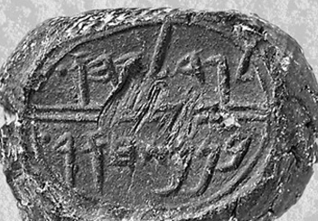
以生命去為主站立
實無論什麼處境，也要面對挑戰，甚至以生命去為主站立
當猶大國亡國（BCE587-586），前後已有很多以色列人被擄，如公先前597已有第一批如约雅敬及但以理在內
在以色列的遺民中又如何？耶40章亞希甘的兒子基大利（Gedaliah耶和華是偉大）也為主去照顧窮人
6. 耶利米就到米斯巴見亞希甘的兒子基大利，在他那裡住在境內剩下的民中。
7. 在田野的一切軍長和屬他們的人聽見巴比倫王立了亞希甘的兒子基大利作境內的省長，並將沒有擄到巴比倫的男人、婦女、孩童，和境內極窮的人全交給他。
但41章王室的人認為他幫外人而背棄以色列，故殺了他

Slide 10
以生命去為主站立
他們沒有背棄民族，耶29章耶利米寄信安慰被擄的七十年後能回歸（10節）
3. 他藉沙番的兒子以利亞薩（Elasah上帝作成）和希勒家的兒子基瑪利的手寄去。
其實這不容易，同一家族也有不為主站立的，雅撒尼（Jaazaniah 耶和華傾聽），以西结書8章
11. 在這些像前有以色列家的七十個長老站立，沙番的兒子雅撒尼亞也站在其中。各人手拿香爐，煙雲的香氣上騰。
故為主站是生命的選擇，不是必然的。
對上帝話的看重：敬畏與撕裂衣服

Slide 11
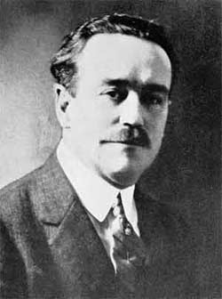
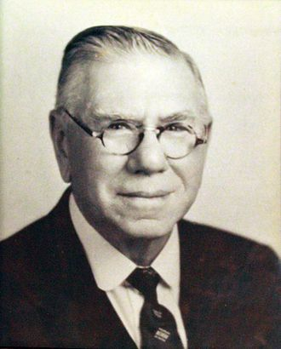
以生命去為主站立
歷史上很多信徒在逆境或大潮流中為主站立
面對美國參與第一次世界大戰（1914-1918），
巴咸（Charles Parham）提倡聖經中的非暴力原則而不支持任何同戰爭相關的行動。
湯寧信（A.J. Tomlinson; Church of God）因拒絕介入政治故反對信徒參戰，其信徒不單在職場上受騷擾，更受情報局（BOI）的威嚇甚至坐牢。
神召會於1917年的文件提出鼓勵成為戰場上的非戰鬥成員

Slide 12
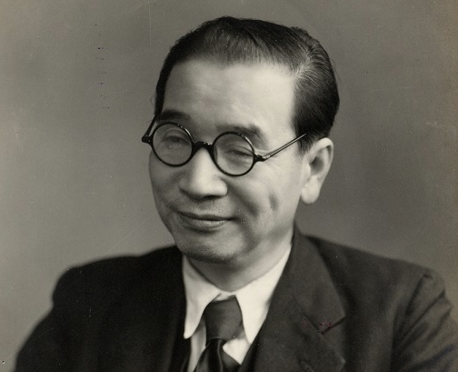
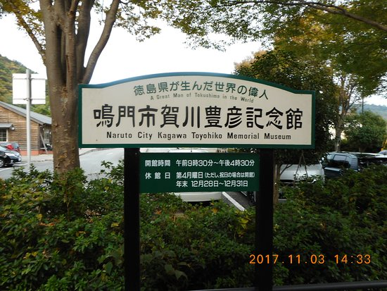
以生命去為主站立
It becomes essential to choose one's path. Life consists in making these choices. One develops by choosing. It requires strength to become a child of God ...
- Toyohiko Kagawa 香（賀）川豐彥 Meditations on the cross (1935).

Slide 13
總結
我們是站立屬神的一方？
沙番家族的故事：以生命去為主站立／作見證
魯益士 C.S. Lewis: "From the moment a creature becomes aware of God as God and of itself as self, the terrible alternative of choosing God or self for the center is opened to it." The Problem of Pain
當上帝在我們生命中真的「成為上帝」才有張力
為主站立／作見證的起點：敬畏與撕裂衣服

Slide 14
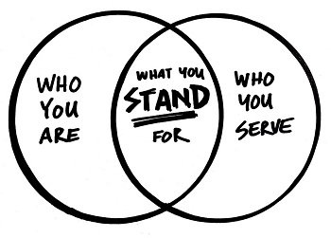
總結
今天上帝是否我們生命的上帝？
我們生命中是否為主站立／作見證？
求主賜智慧及力量給我們在不同處境中為主站立／作見證！

